Slide 1



Slide 2
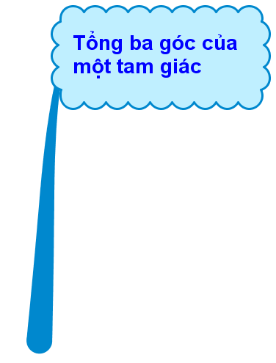
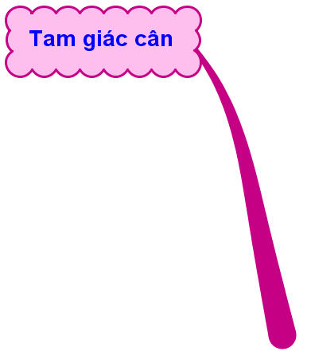
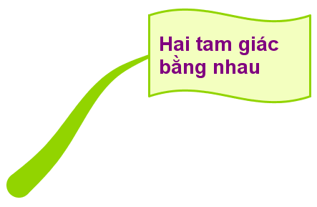
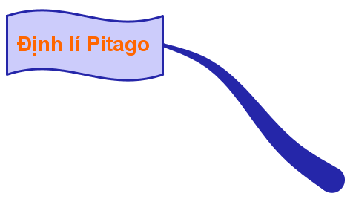

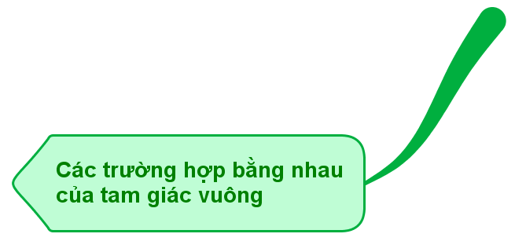
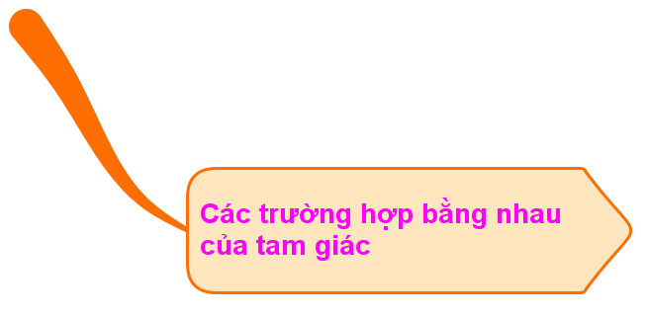
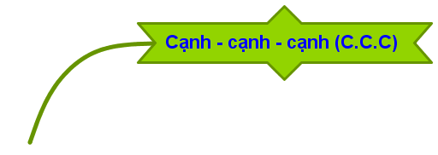
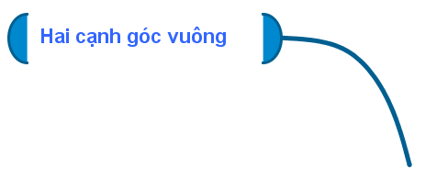



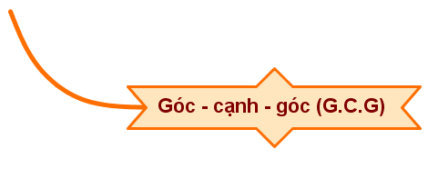


Slide 3


MỤC TIÊU BÀI HỌC
Biết được định lí về tổng ba góc của một tam giác.
a. Kiến thức:
Biết được định nghĩa và định lý về tính chất góc của tam giác vuông.
Biết được định nghĩa và định lý về góc ngoài của một tam giác.
b. Kỹ năng:
Vận dụng các khái niệm, định lí trong bài để tính số đo các góc của một tam giác.
Thái độ cẩn thận, chính xác trong vẽ hình, gấp hình.
c. Thái độ:
Có ý thức vận dụng các kiến thức được học vào các bài toán, tích cực giải bài tập, thông qua đó các em yêu thích hơn môn toán, yêu quý và bảo vệ các di sản thiên nhiên và lịch sử,…
d. Năng lực phát triển:
Có năng lực tự học, năng lực tự sáng tạo, sắp xếp thời gian hợp lý, năng lực quan sát, năng lực phát hiện và giải quyết vấn đề, năng lực tính toán, năng lực CNTT và truyền thông, năng lực vận dụng kiến thức vào thực tiễn cuộc sống.

Slide 4

NỘI DUNG BÀI HỌC
A.
Khởi động
1.
Tổng ba góc của một tam giác
Hình thành kiến thức
B.
2.
Áp dụng vào tam giác vuông
3.
Góc ngoài của tam giác
C.
Luyện tập
D.
Vận dụng
E.
Tìm tòi, mở rộng

Slide 5

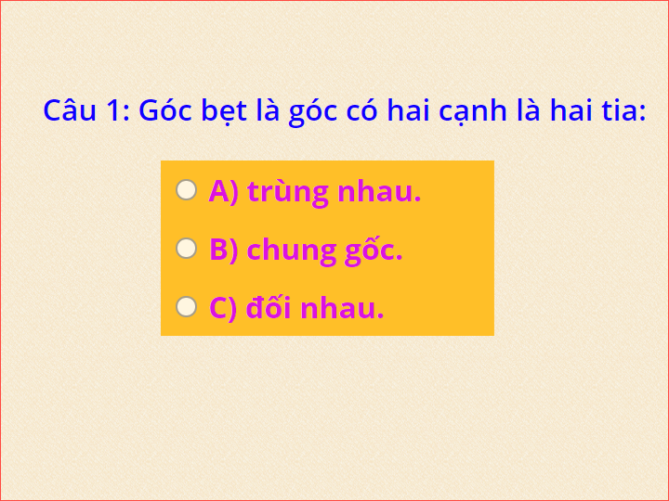
Chèn bài tập
Bấm vào các Quiz nút chỉnh sửa đối tượng này

Slide 6
CHỦ ĐỀ
TỔNG BA GÓC CỦA MỘT TAM GIÁC
1. Tổng ba góc của một tam giác
?1/106 (SGK)
Vẽ hai tam giác bất kì, dùng thước đo ba góc của mỗi tam giác rồi tính tổng số đo ba góc của mỗi tam giác. Có nhận xét gì về các kết quả trên?

Slide 7
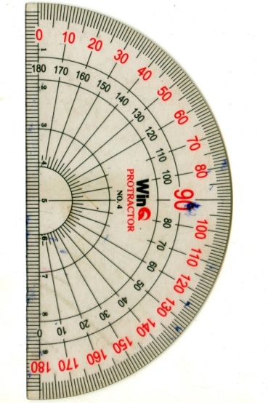
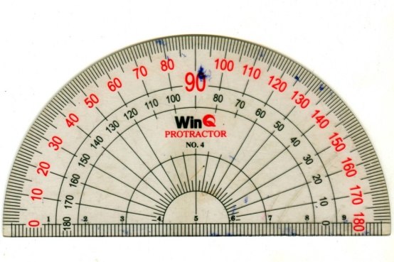
CHỦ ĐỀ
TỔNG BA GÓC CỦA MỘT TAM GIÁC
1. Tổng ba góc của một tam giác
?1/106 (SGK)
Vẽ hai tam giác bất kì, dùng thước đo ba góc của mỗi tam giác rồi tính tổng số đo ba góc của mỗi tam giác. Có nhận xét gì về các kết quả trên?
B
F
40⁰
80⁰
70⁰
110⁰
30⁰
D
30⁰
E
A
C

Slide 8
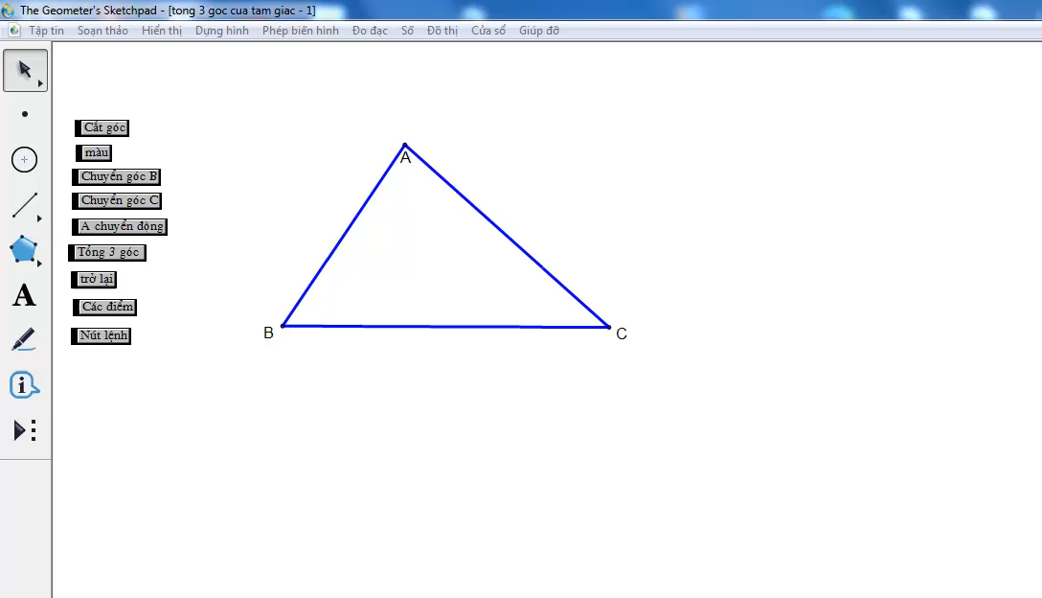
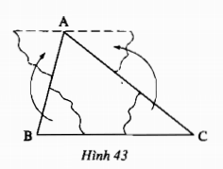
CHỦ ĐỀ
TỔNG BA GÓC CỦA MỘT TAM GIÁC
1. Tổng ba góc của một tam giác
?2/106 (SGK)
Cắt một tấm bìa hình tam giác ABC. Cắt rời góc B rồi đặt nó kề với góc A, cắt rời góc C rồi đặt nó kề với góc A. Hãy nêu dự đoán về tổng các góc của tam giác ABC.
Click chuột vào đây

Slide 9
CHỦ ĐỀ
TỔNG BA GÓC CỦA MỘT TAM GIÁC
1. Tổng ba góc của một tam giác
Nhiệm vụ 3: Gấp giấy

Slide 10
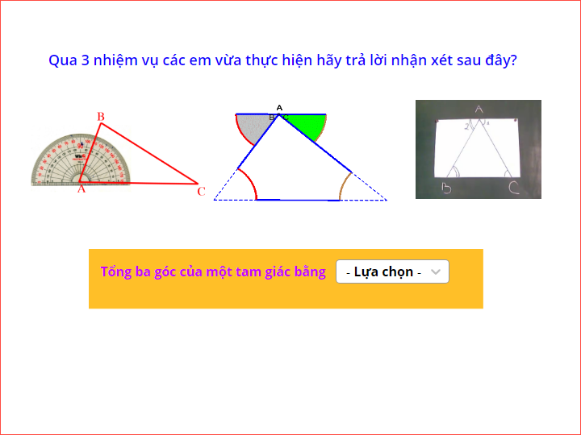
CHƯƠNG II: TAM GIÁC TIẾT 17:TỔNG BA GÓC CỦA MỘT TAM GIÁC
Chèn bài tập
Bấm vào các Quiz nút chỉnh sửa đối tượng này

Slide 11
CHỦ ĐỀ
TỔNG BA GÓC CỦA MỘT TAM GIÁC
1. Tổng ba góc của một tam giác
Định lí: Tổng ba góc của một tam giác bằng 180⁰
A
GT
KL
B
C

Slide 12



CHỦ ĐỀ
TỔNG BA GÓC CỦA MỘT TAM GIÁC
1. Tổng ba góc của một tam giác
Chứng minh:
x
A
y
₁
₂
B
C
(2 góc so le trong);
(2 góc so le trong)
xy // BC

Slide 13
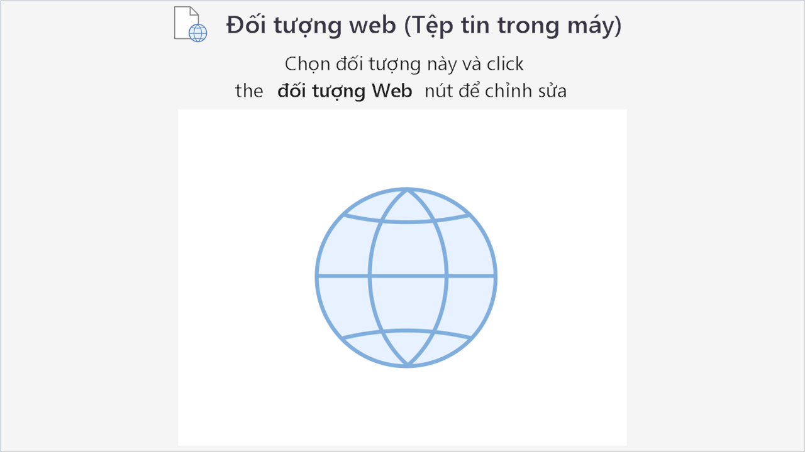

Slide 14
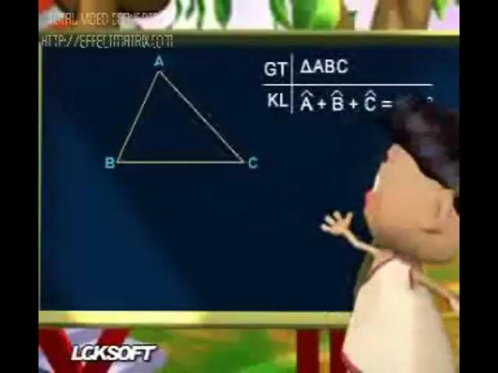

Slide 15
CHỦ ĐỀ
TỔNG BA GÓC CỦA MỘT TAM GIÁC
1. Tổng ba góc của một tam giác
Hoạt động 2: Chứng minh định lý tổng 3 góc của một tam giác
A
A
x
x
B
C
B
C
y
y
Qua B, kẻ xy // AC
Qua C, kẻ xy // AB

Slide 16

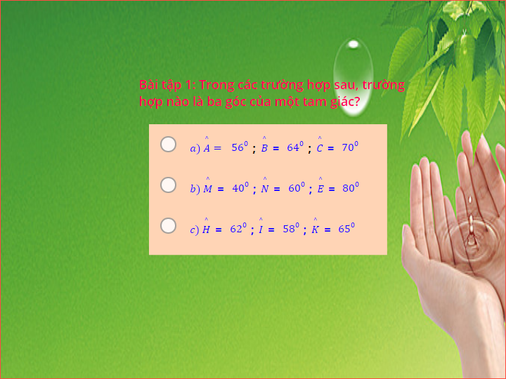
Chèn bài tập
Bấm vào các Quiz nút chỉnh sửa đối tượng này

Slide 17
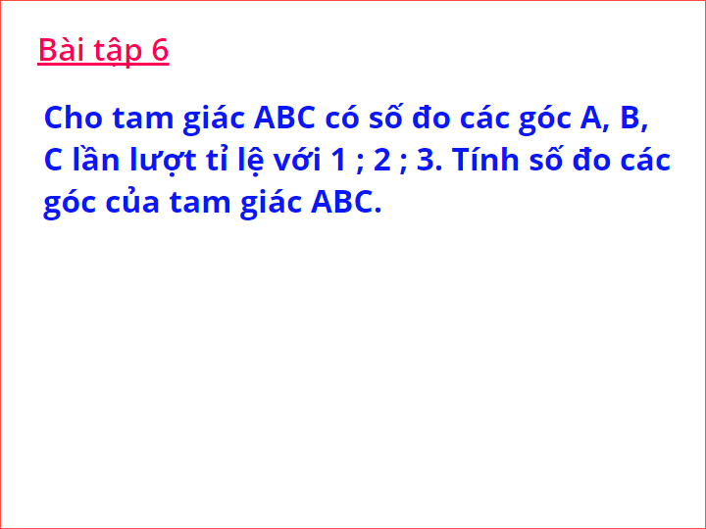
Chèn bài tập
Bấm vào các Quiz nút chỉnh sửa đối tượng này

Slide 18
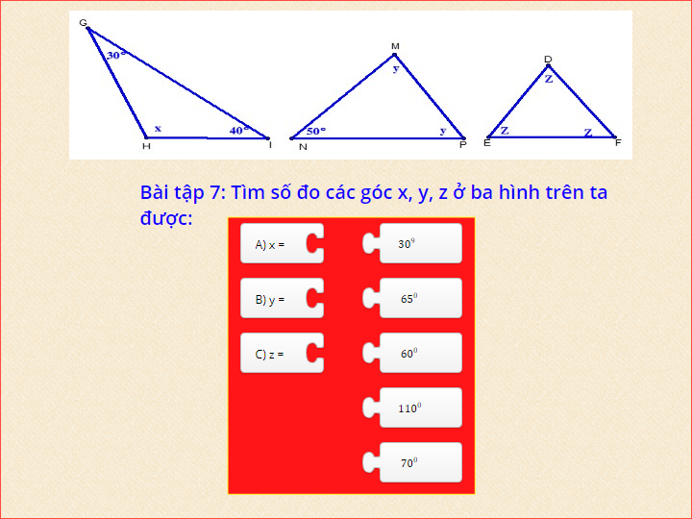
Chèn bài tập
Bấm vào các Quiz nút chỉnh sửa đối tượng này

Slide 19
CHỦ ĐỀ
TỔNG BA GÓC CỦA MỘT TAM GIÁC
1. Tổng ba góc của một tam giác
Hoạt động 3: Vận dụng
Ứng dụng của định lý tổng ba góc của một tam giác
* Tính số đo các góc của một tam giác:
- Tính số đo một góc khi biết hai góc còn lại
- Nếu tam giác có hai góc bằng nhau, chỉ cần biết số đo một góc, ta có thể tính được số đo các góc còn lại.
- Nếu tam giác có ba góc bằng nhau thì không cần biết số đo của góc nào, ta cũng tính được số đo mỗi góc bằng 60⁰

Slide 20

CHƯƠNG II: TAM GIÁC CHỦ ĐỀ: TỔNG BA GÓC CỦA MỘT TAM GIÁC (TIẾT 1)

Slide 21
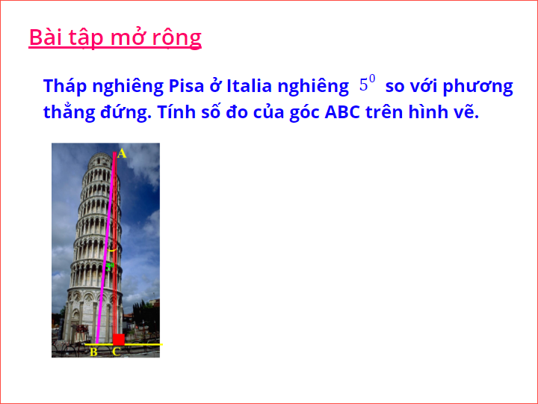
Chèn bài tập
Bấm vào các Quiz nút chỉnh sửa đối tượng này

Slide 22
CHỦ ĐỀ
TỔNG BA GÓC CỦA MỘT TAM GIÁC
2. Áp dụng vào tam giác vuông

Slide 23
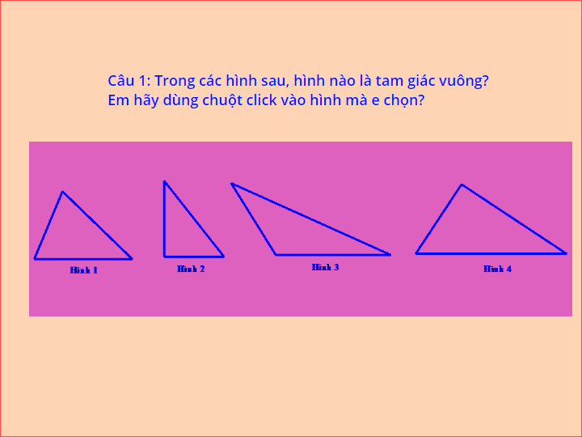
Chèn bài tập
Bấm vào các Quiz nút chỉnh sửa đối tượng này

Slide 24

CHỦ ĐỀ
TỔNG BA GÓC CỦA MỘT TAM GIÁC
2. Áp dụng vào tam giác vuông
Định nghĩa:
Tam giác vuông là tam giác có một góc vuông.
B
Trong một tam giác vuông, hai góc nhọn phụ nhau.
Cạnh huyền
Cạnh góc vuông
Định lý:
C
A
Cạnh góc vuông
Δ ABC vuông tại A ta có:
$$\hat{B}+\hat{C}={90}^{0}$$

Slide 25

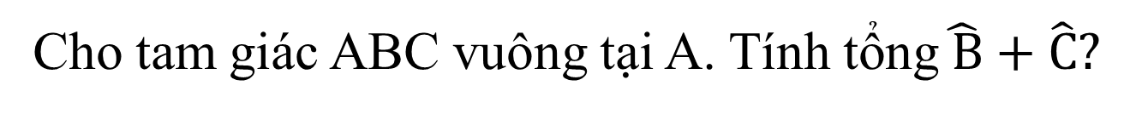





CHỦ ĐỀ
TỔNG BA GÓC CỦA MỘT TAM GIÁC
2. Áp dụng vào tam giác vuông
Cho tam giác ABC vuông tại A. Tính tổng$\hat{ B}+\hat{C}?$
?3
Trả lời:
Trong tam giác vuông ABC ta có :
$$\hat{A}+\hat{B}+\hat{C}={180}^{0}$$
và
$$\hat{A}={90}^{0}$$
$${90}^{0}+\hat{B}+\hat{C}={180}^{0}$$
$$\hat{B}+\hat{C}={180}^{0}−{90}^{0}$$
$$\hat{B}+\hat{C}={90}^{0}$$
Định lý:
Trong một tam giác vuông, hai góc nhọn phụ nhau.
Δ ABC vuông tại A ta có:
$$\hat{B}+\hat{C}={90}^{0}$$

Slide 26
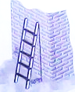
CHỦ ĐỀ
TỔNG BA GÓC CỦA MỘT TAM GIÁC
2. Áp dụng vào tam giác vuông
Tính số đo góc tạo bởi cạnh thang và bức tường?
B
?
C
A

Slide 27
CHỦ ĐỀ
TỔNG BA GÓC CỦA MỘT TAM GIÁC
2. Áp dụng vào tam giác vuông
A
B
x
C
Định nghÜa: Góc ngoài của một tam giác là góc kề bù với một góc của tam giác

Slide 28
CHỦ ĐỀ
TỔNG BA GÓC CỦA MỘT TAM GIÁC
2. Áp dụng vào tam giác vuông
A
B
x
C

Slide 29
CHỦ ĐỀ
TỔNG BA GÓC CỦA MỘT TAM GIÁC
2. Áp dụng vào tam giác vuông
Định lí: Mỗi góc ngoài của một tam giác bằng tổng của hai góc trong không kề với nó
A
GT
là góc ngoài tại C
KL
Chứng minh
B
x
C
Xét tam giác ABC có (định lí tổng ba góc ):
. . .
V ì góc ACx là góc kề bù với của tam giác ABC
. . .
Suy ra:

Slide 30
CHỦ ĐỀ
TỔNG BA GÓC CỦA MỘT TAM GIÁC
2. Áp dụng vào tam giác vuông
Định lí: Mỗi góc ngoài của một tam giác bằng tổng của hai góc trong không kề với nó
GT
là góc ngoài tại C
A
KL
B
x
C
Hãy so sánh:
Nhận xét: Góc ngoài của tam giác lớn hơn mỗi góc trong không kề với nó.

Slide 31
HOẠT ĐỘNG LUYỆN TẬP Bài tập 1: Điền vào dấu (…) để được khẳng định đúng.
CHỦ ĐỀ
TỔNG BA GÓC CỦA MỘT TAM GIÁC
2. Áp dụng vào tam giác vuông
có
180º
có thì …………..
vuông tại A
có thì ………………
có thì …………… = 90⁰
vuông tại A
tổng
5. Mỗi góc ngoài của một tam giác bằng……………của hai góc trong không kề với nó

Slide 32
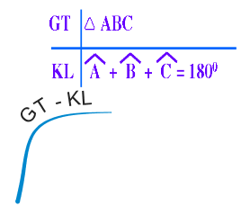
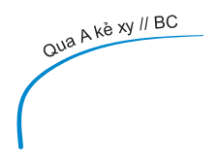
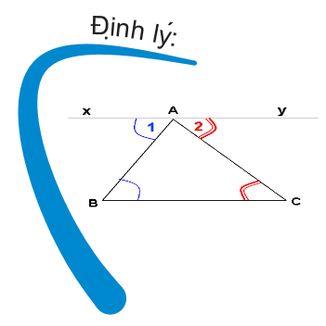




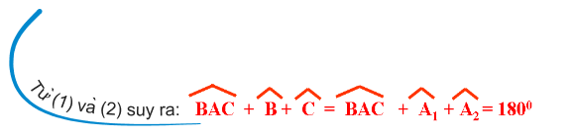




Slide 33
CHỦ ĐỀ
TỔNG BA GÓC CỦA MỘT TAM GIÁC
GIAO NHIỆM VỤ VỀ NHÀ:
Bài vừa học :
- Học thuộc nội dung định lý, xem lại phần chứng minh định lý.
- Làm bài tập : 2 , 4 , 5 trang 108 / Sgk.
2) Tiết học tiếp theo:

Slide 34
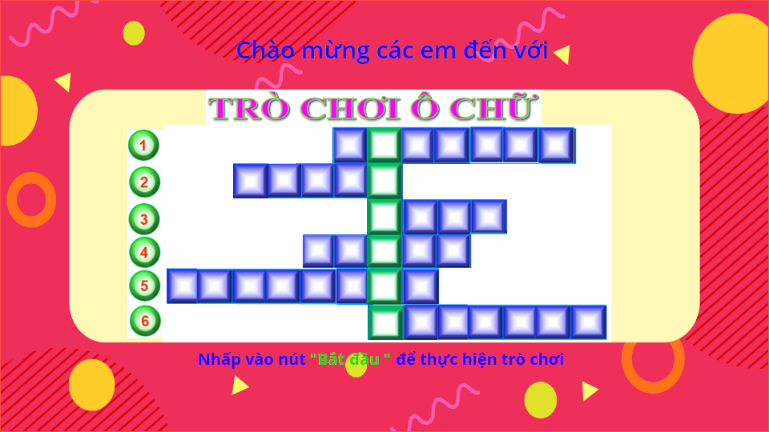
Chèn bài tập
Bấm vào các Quiz nút chỉnh sửa đối tượng này

Slide 35
CHỦ ĐỀ
TỔNG BA GÓC CỦA MỘT TAM GIÁC
GIAO NHIỆM VỤ VỀ NHÀ:
Bài vừa học :
- Học thuộc nội dung định lý, xem lại phần chứng minh định lý.
- Làm bài tập : 2 , 4 , 5 trang 108 / Sgk.

Slide 36







TƯ LIỆU SỬ DỤNG
1) Sách giáo khoa, sách giáo viên Toán 7 tập một, kiểm tra trắc nghiệm toán 7, bài tập trắc nghiệm và các đề kiểm tra toán 7.
Phần mềm:
3) Mạng Internet.

